Slide 1
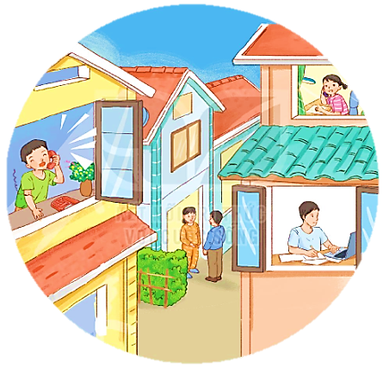
GIAO TIẾP VÀ KẾT NỐI

Slide 2
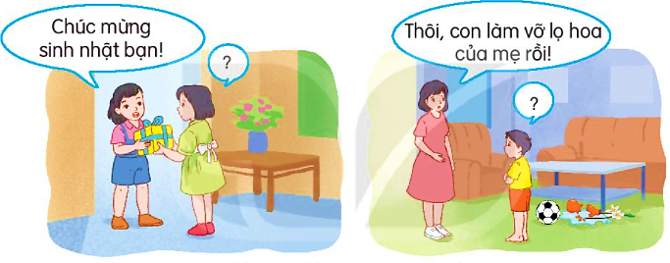
CẢM ƠN ANH HÀ MÃ
BÀI 19
BÀI 19
Em nói lời đáp thế nào trong những tình huống sau?

Slide 3
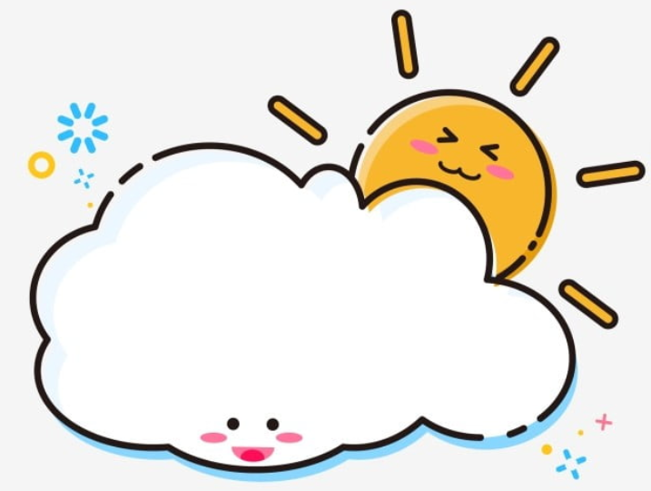
CẢM ƠN ANH HÀ MÃ
BÀI 19
BÀI 19
TIẾT 1 – 2
ĐỌC

Slide 4
ĐỌC
CẢM ƠN ANH HÀ MÃ
Dê rủ cún vào rừng chơi, khi quay về thì bị lạc đường. Gặp cô hươu, dê hỏi:
Cô kia, về làng đi lối nào?
Không biết. – Hươu lắc đầu, bỏ đi.
Đi tiếp, tới một con sông, thấy anh hà mã, dê nói to:
Bọn tôi muốn về làng, hãy đưa bọn tôi qua sông!

Slide 5
ĐỌC
CẢM ƠN ANH HÀ MÃ
Hà mã phật ý, định bỏ đi. Thấy vậy, cún nói:
Chào anh hà mã, anh giúp bọn em qua sông được không ạ?
Được chứ! Em ngoan quá! – Hà mã vui vẻ nói.
Cảm ơn anh! – Cún đáp rồi quay sang nói nhỏ với dê:
Cậu quên lời cô dặn rồi à? Muốn ai đó giúp, phải hỏi một cách lịch sự, còn khi họ giúp mình, phải nói “cảm ơn”!

Slide 6
ĐỌC
CẢM ƠN ANH HÀ MÃ
Dê con hơi xấu hổ. Sang bên kia sông, dê nói với hà mã:
Cảm ơn anh đã giúp. Em biết mình sai rồi. Em xin lỗi ạ!
Hà mã mỉm cười:
- Em biết lỗi là tốt rồi. Giờ các em cứ đi theo đường này là về làng thôi.

Slide 7
ĐỌC
CẢM ƠN ANH HÀ MÃ
Dê rủ cún vào rừng chơi, khi quay về thì bị lạc đường. Gặp cô hươu, dê hỏi:
Cô kia, về làng đi lối nào?
Không biết. – Hươu lắc đầu, bỏ đi.
Đi tiếp, tới một con sông, thấy anh hà mã, dê nói to:
Bọn tôi muốn về làng, hãy đưa bọn tôi qua sông!

Slide 8
ĐỌC
CẢM ƠN ANH HÀ MÃ
Hà mã phật ý, định bỏ đi. Thấy vậy, cún nói:
Chào anh hà mã, anh giúp bọn em qua sông được không ạ?
Được chứ! Em ngoan quá! – Hà mã vui vẻ nói.
Cảm ơn anh! – Cún đáp rồi quay sang nói nhỏ với dê:
Cậu quên lời cô dặn rồi à? Muốn ai đó giúp, phải hỏi một cách lịch sự, còn khi họ giúp mình, phải nói “cảm ơn”!

Slide 9
ĐỌC
CẢM ƠN ANH HÀ MÃ
Dê con hơi xấu hổ. Sang bên kia sông, dê nói với hà mã:
Cảm ơn anh đã giúp. Em biết mình sai rồi. Em xin lỗi ạ!
Hà mã mỉm cười:
- Em biết lỗi là tốt rồi. Giờ các em cứ đi theo đường này là về làng thôi.

Slide 10
ĐỌC
Các từ khó phát âm
hươu
làng
lối nào
ngoan
lịch sự
xin lỗi

Slide 11
ĐỌC
Một số câu văn dài
Dê rủ cún vào rừng chơi, khi quay về thì bị lạc đường.

Slide 12
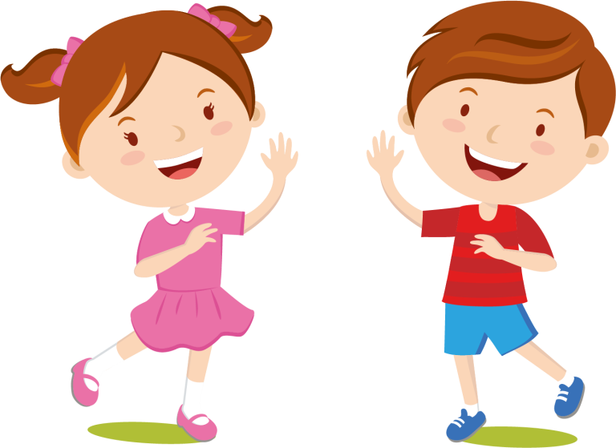
ĐỌC
Từ ngữ
phật ý
: không hài lòng.
lịch sự (nghĩa trong bài)
: lễ phép.

Slide 13
ĐỌC
CẢM ƠN ANH HÀ MÃ
Dê rủ cún vào rừng chơi, khi quay về thì bị lạc đường. Gặp cô hươu, dê hỏi:
Cô kia, về làng đi lối nào?
Không biết. – Hươu lắc đầu, bỏ đi.
Đi tiếp, tới một con sông, thấy anh hà mã, dê nói to:
Bọn tôi muốn về làng, hãy đưa bọn tôi qua sông!

Slide 14
ĐỌC
CẢM ƠN ANH HÀ MÃ
Hà mã phật ý, định bỏ đi. Thấy vậy, cún nói:
Chào anh hà mã, anh giúp bọn em qua sông được không ạ?
Được chứ! Em ngoan quá! – Hà mã vui vẻ nói.
Cảm ơn anh! – Cún đáp rồi quay sang nói nhỏ với dê:
Cậu quên lời cô dặn rồi à? Muốn ai đó giúp, phải hỏi một cách lịch sự, còn khi họ giúp mình, phải nói “cảm ơn”!

Slide 15
ĐỌC
CẢM ƠN ANH HÀ MÃ
Dê con hơi xấu hổ. Sang bên kia sông, dê nói với hà mã:
Cảm ơn anh đã giúp. Em biết mình sai rồi. Em xin lỗi ạ!
Hà mã mỉm cười:
- Em biết lỗi là tốt rồi. Giờ các em cứ đi theo đường này là về làng thôi.

Slide 16
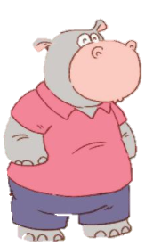
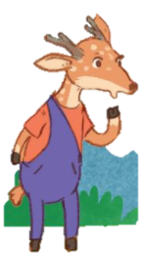
TRẢ LỜI CÂU HỎI
1. Hươu đã làm gì khi nghe dê hỏi?
→ Hươu nói “Không biết” rồi lắc đầu, bỏ đi.

Slide 17
TRẢ LỜI CÂU HỎI
2. Ý nào sau đây đúng với thái độ của hà mã khi cún nhờ đưa qua sông?
Bực mình bỏ đi
b. Bực mình nhưng đồng ý đưa qua sông.
c. Vui vẻ đồng ý đưa qua sông.

Slide 18
3. Vì sao dê con thấy xấu hổ?
→ Dê con thấy xấu hổ vì dê con nhận ra mình đã không nhớ lời cô dặn, đã không nói lịch sự, lễ phép nên không được cô hươu và anh hà mã giúp.

Slide 19
4. Em học được điều gì từ câu chuyện này?
→ Khi muốn nhờ người khác làm việc gì đó giúp mình, phải nói một cách lịch sự, lễ phép. Khi được người khác giúp đỡ, phải cảm ơn một cách lịch sự.

Slide 20
LUYỆN ĐỌC LẠI
CẢM ƠN ANH HÀ MÃ
Dê rủ cún vào rừng chơi, khi quay về thì bị lạc đường. Gặp cô hươu, dê hỏi:
Cô kia, về làng đi lối nào?
Không biết. – Hươu lắc đầu, bỏ đi.
Đi tiếp, tới một con sông, thấy anh hà mã, dê nói to:
Bọn tôi muốn về làng, hãy đưa bọn tôi qua sông!
Hà mã phật ý, định bỏ đi. Thấy vậy, cún nói:
Chào anh hà mã, anh giúp bọn em qua sông được không ạ?
Được chứ! Em ngoan quá! – Hà mã vui vẻ nói.
Cảm ơn anh! – Cún đáp rồi quay sang nói nhỏ với dê:
Cậu quên lời cô dặn rồi à? Muốn ai đó giúp, phải hỏi một cách lịch sự, còn khi họ giúp mình, phải nói “cảm ơn”!
Dê con hơi xấu hổ. Sang bên kia sông, dê nói với hà mã:
Cảm ơn anh đã giúp. Em biết mình sai rồi. Em xin lỗi ạ!
Hà mã mỉm cười:
- Em biết lỗi là tốt rồi. Giờ các em cứ đi theo đường này là về làng thôi.

Slide 21
LUYỆN TẬP
1. Trong bài đọc, câu nào là câu hỏi lịch sự với người lớn tuổi?
→ Chào anh hà mã, anh giúp bọn em qua sông được không ạ?

Slide 22
LUYỆN TẬP
2. Dựa vào bài đọc, nói tiếp các câu dưới đây:
Muốn ai đó giúp, em cần phải (……).
hỏi hoặc yêu cầu một cách lịch sự, lễ phép.

Slide 23
b. Được ai đó giúp, em cần phải (……).
nói lời cảm ơn.

Slide 24
CẢM ƠN ANH HÀ MÃ
BÀI 19
BÀI 19
TIẾT 3
VIẾT

Slide 25
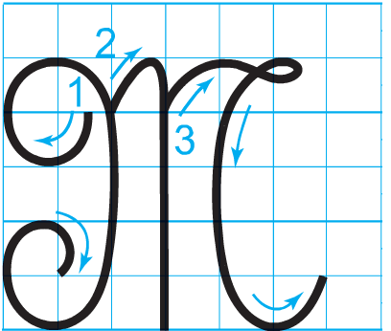
CHỮ HOA
Viết chữ hoa

Slide 26
Viết chữ hoa (cỡ nhỏ)

Slide 27
VIẾT ỨNG DỤNG
Juū λμĞΙ ιải hĈ, juū giĈ ιải hǌ.
a. Chữ cái nào được viết hoa?
b. Khoảng cách giữa các chữ ghi tiếng như thế nào?
c. Những chữ cái nào cao 2.5 li ?
→ Chữ M.
→ Khoảng cách giữa các chữ ghi tiếng là 1 con chữ o.
→ Chữ M, h, b, g.

Slide 28
LUYỆN VIẾT VỞ
Học sinh viết vào vở Tập viết 2 tập hai.

Slide 30
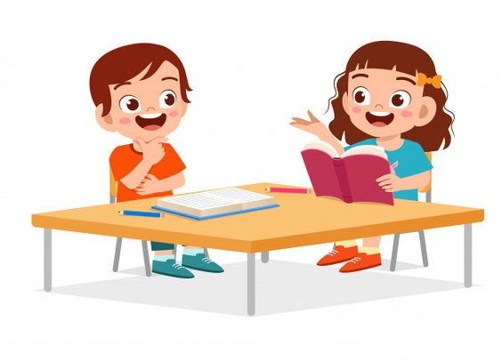
CẢM ƠN ANH HÀ MÃ
BÀI 19
BÀI 19
TIẾT 4
NÓI VÀ NGHE

Slide 31
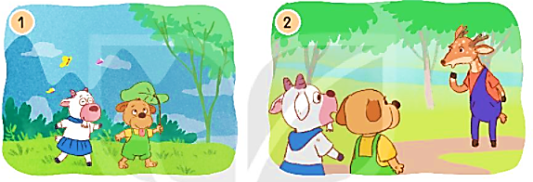
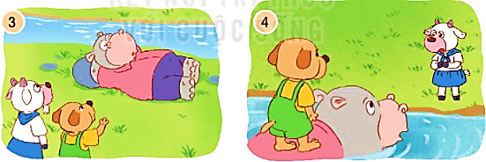
1. Dựa vào tranh và câu hỏi gợi ý, nói về sự việc trong từng tranh.
Cảm ơn anh hà mã

Slide 32
Dê và cún gặp chuyện gì khi vào rừng?
Dê và cún vào rừng chơi, khi quay về thì bị lạc đường.

Slide 33
Dê đã nói gì khi gặp cô hươu?
Dê nói:
- Cô kia, về làng đi lối nào?

Slide 34
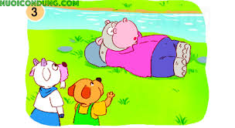
Vì sao dê làm anh hà mã phật ý?
Vì dê nói to: Bọn tôi muốn về làng, hãy đưa bọn tôi qua sông!

Slide 35
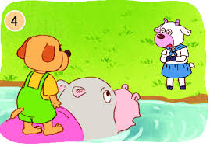
Cún đã làm gì khiến anh hà mã vui vẻ giúp đỡ?
Cún đã hỏi anh hà mã rất lịch sự: “Chào anh hà mã, anh giúp bọn em qua sông được không ạ?”.
Dê con xấu hổ, xin lỗi anh hà mã.

Slide 36
Dê và cún vào rừng chơi, khi quay về thì bị lạc đường.
Dê nói:
- Cô kia, về làng đi lối nào?
Vì dê nói to: Bọn tôi muốn về làng, hãy đưa bọn tôi qua sông!
Cún đã hỏi anh hà mã rất lịch sự: “Chào anh hà mã, anh giúp bọn em qua sông được không ạ?”. Dê con xấu hổ, xin lỗi anh hà mã.

Slide 37
2. Kể lại từng đoạn của câu chuyện theo tranh.

Slide 43
Cảm ơn anh hà mã

Slide 48
Cảm ơn anh hà mã

Slide 49
Cùng người thân trao đổi về cách chào hỏi thể hiện sự thân thiện hoặc lịch sự.

